Slide 1
স্বাগতম

Slide 2
সুরনজিৎ মন্ডল
ডহর মৌভোগ মাধ্যমিক বিদ্যালয়
শেণীঃ-দশম
বিষয়ঃ-মাধ্যমিক জীববিজ্ঞান
অধ্যায়ঃ- ত্রয়োদশ অধ্যায়
সাধারন পাঠঃ- জীবের পরিবেশ
বিশেষ পাঠঃ- বাস্তুতন্ত্র
সময়ঃ-৪৫ মিনিট

Slide 3
এই পাঠ শেষে শিক্ষার্থীরা-
১। বাস্তুতন্ত্র কী বলতে পারবে ।
২।বাস্তুতন্ত্রের উপাদান সমুহের আন্তঃসম্পর্ক্য বিশ্লেষণ করতে পারবে ।
৩। একটি পুকুরের বাস্তুতন্ত্রের ব্যাখ্যা করতে পারবে ।

Slide 4
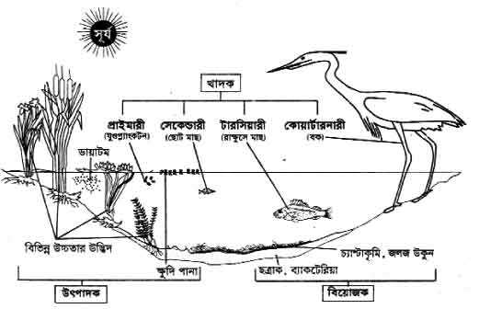

Slide 5
আমাদের আজকের পাঠ -
বাস্তুতন্ত্র

Slide 6
বাস্তুতন্ত্রের উপাদান ৩ টি
ে
১।জীব সম্প্রদায়
২।জড় উপাদান
৩।ভৌত পরিবেশ

Slide 7
জড় উপাদান ২ প্রকার-
১। জৈব বস্তু
২।অজৈব বস্তু
ভৌত উপাদান গুলো হচ্ছে-
সূর্যালোক
তাপ মাত্রা
জ্বলীয় বাষ্প
বায়ুর চাপ ও বায়ুপ্রবাহ
ভূপৃষ্ঠ থেকে গভীরতা এবং উচ্চতা ইত্যাদি।

Slide 8
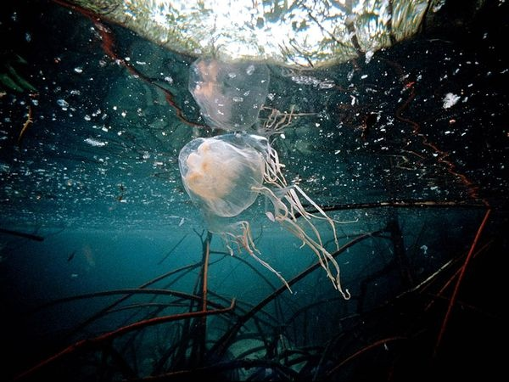
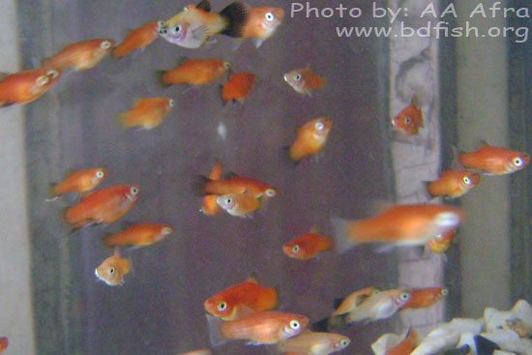
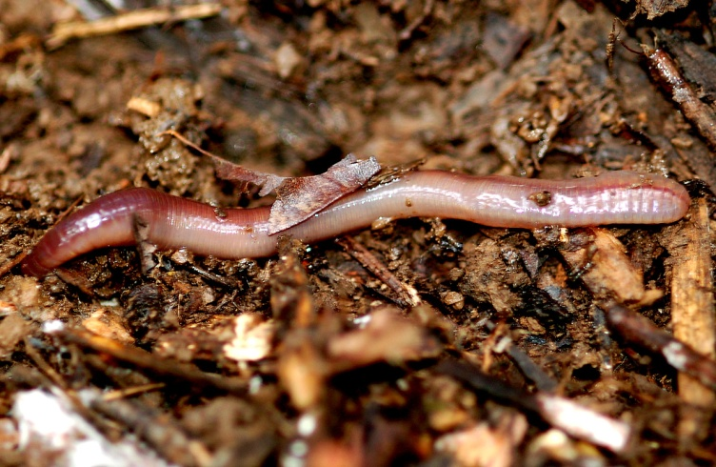
সস
জীব সম্প্রদায় ৩ প্রকার -
১।উৎপাদক
২।খাদক
৩।বিয়োজক

Slide 9
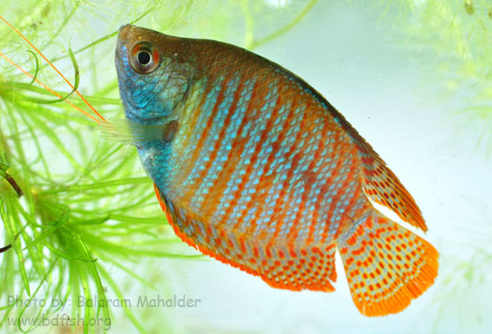
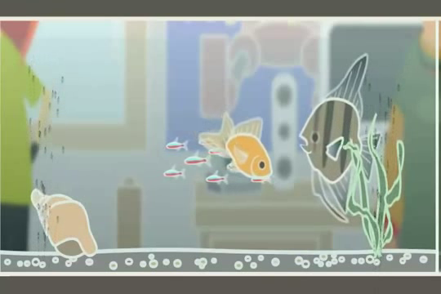
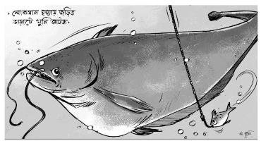
খাদক শ্রেণী তিন প্রকার-
১।প্রথম স্তরের খাদক ।
২। ২য় স্তরের খাদক
৩।৩য় স্তরের খাদক

Slide 10
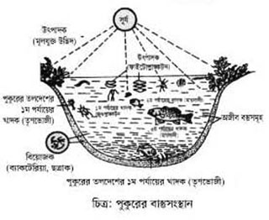

Slide 11
দলীয় কাজ-
১।বাস্তুতন্ত্রের উপাদান গুলোর নাম লিখ ।
২।খাদক শ্রেণী কত প্রকার ? সেগুলোর নাম লিখ ।
৩।বিয়োজকের কাজ লিখ ।

Slide 12
মুল্যায়ন-
১। বাস্তুতন্ত্র কাকে বলে ?
২।উৎপাদক কাকে বলে ?
৩। কয়েকটি বিয়োজকের নাম বল ।

Slide 13
বাড়ির কাজ তোমার দেখা একটি জলজ বাস্তুতন্ত্রের বিবরণ দাও।

Slide 14
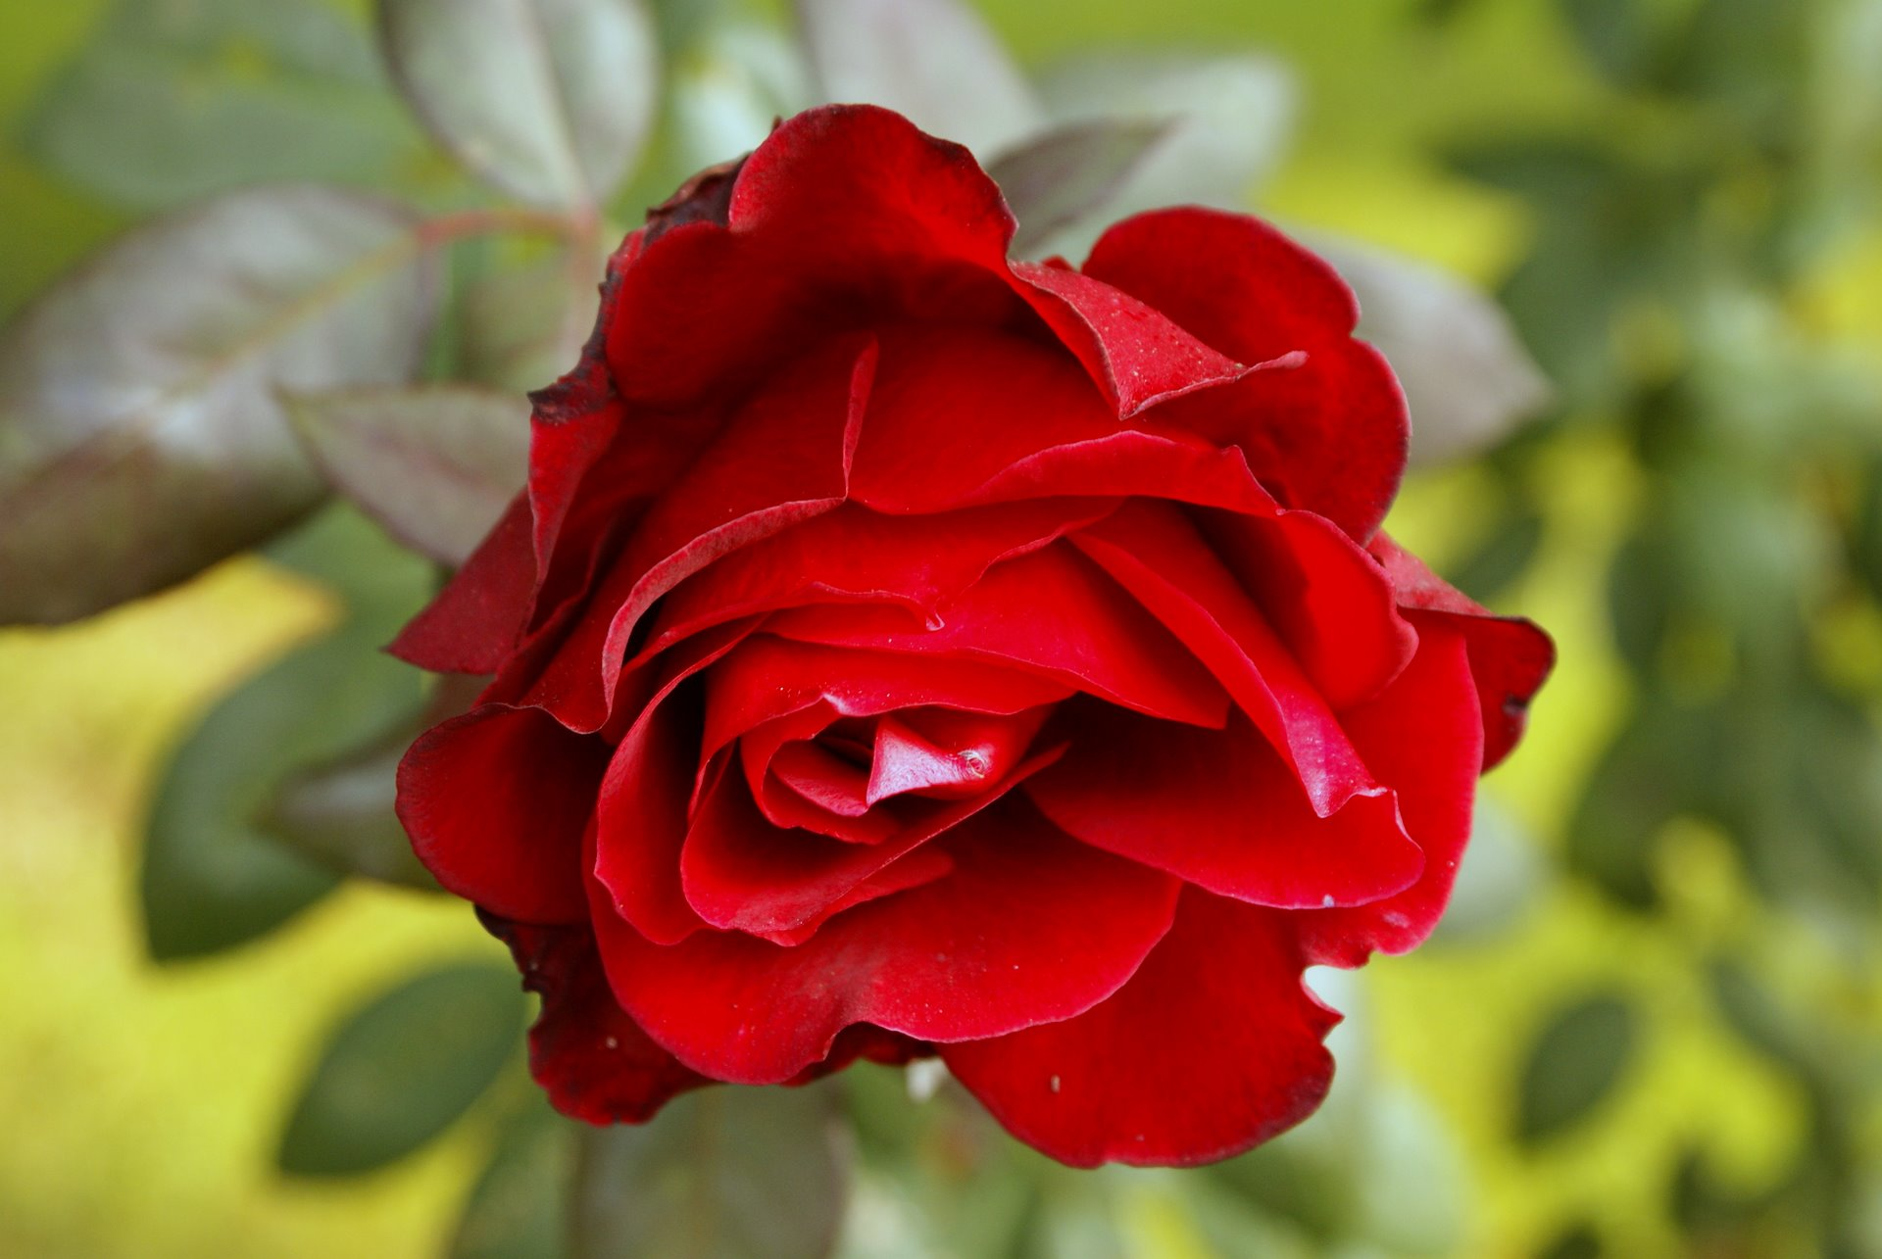
ধন্যবাদ

